Slide 1
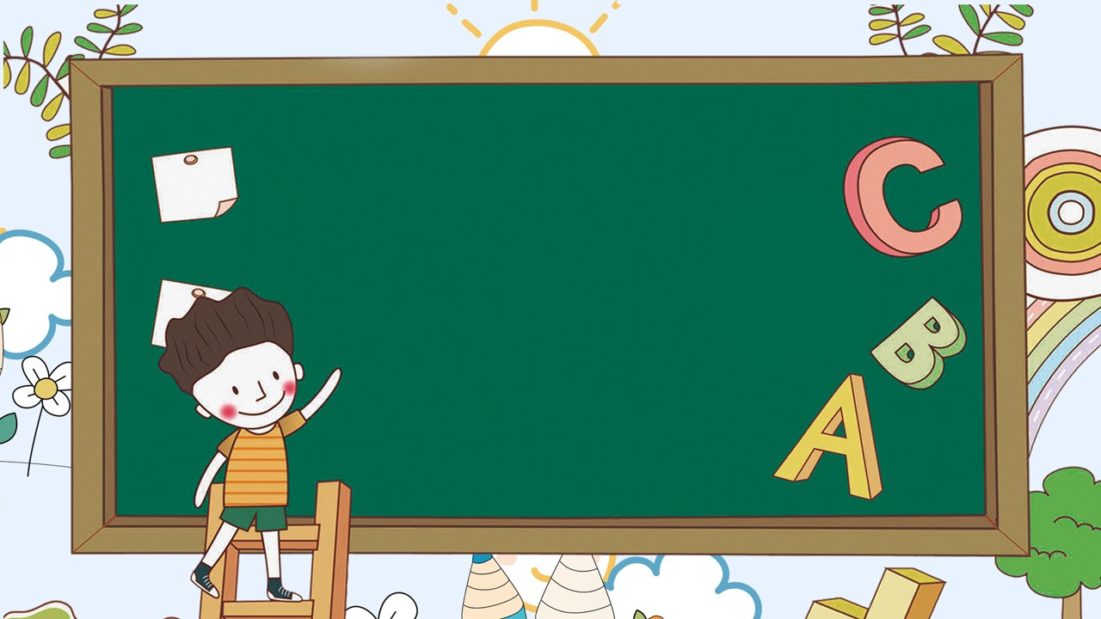


PHÒNG GIÁO DỤC ĐÀO TẠO QUẬN GÒ VẤP
Toán

Slide 2
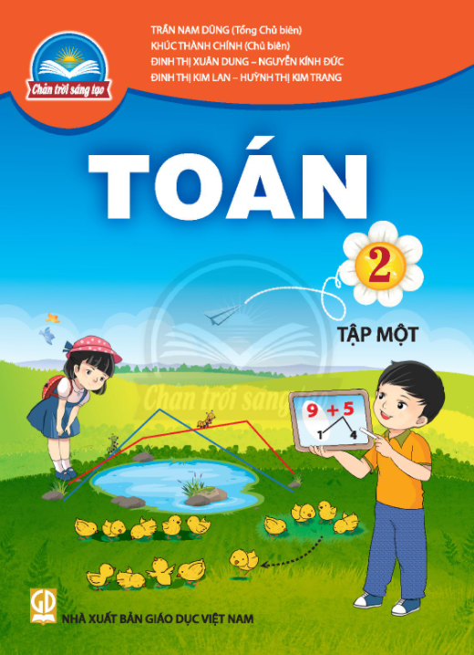
MỞ SGK / 31, 32, 33
Hoặc vào trang web:
https://hanhtrangso.nxbgd.vn

Slide 3
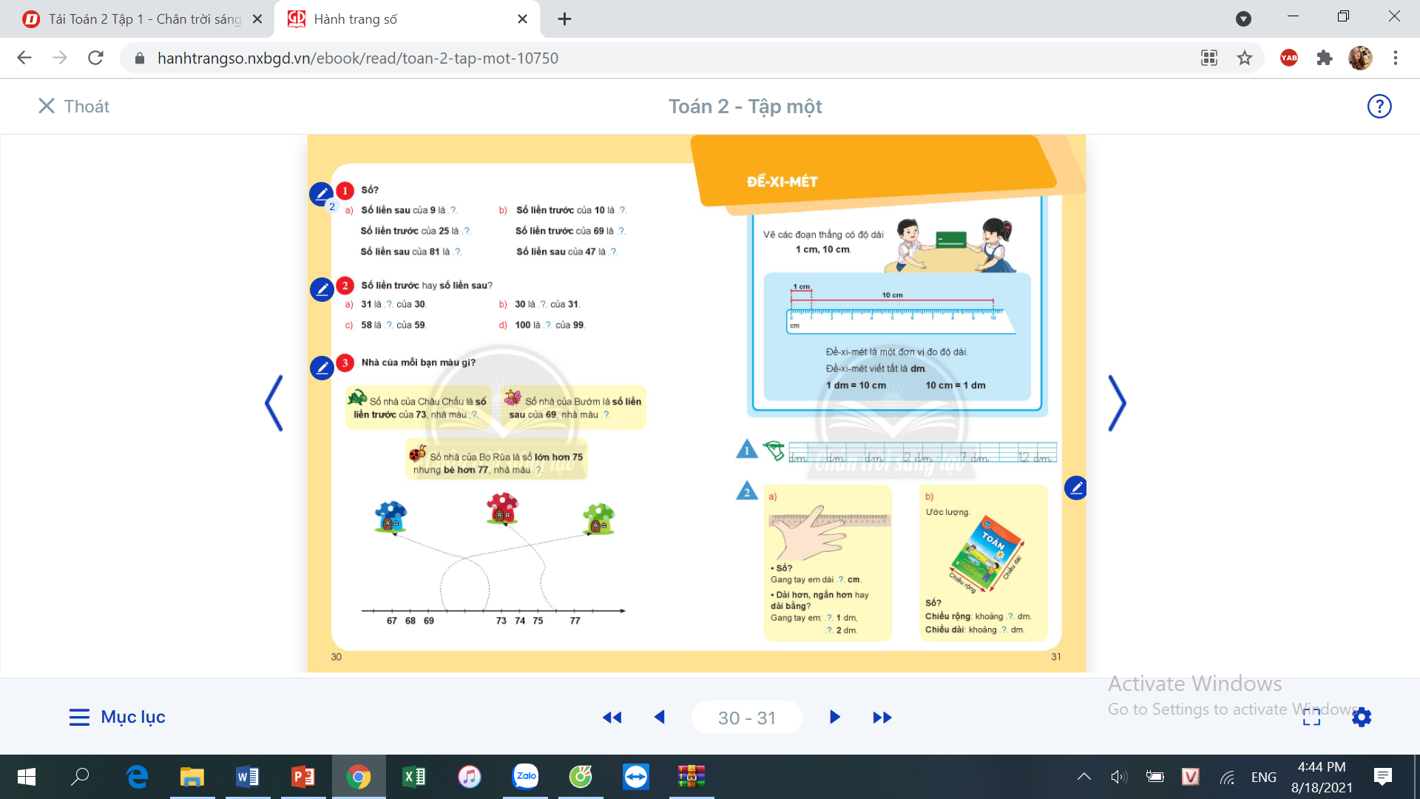

Slide 4
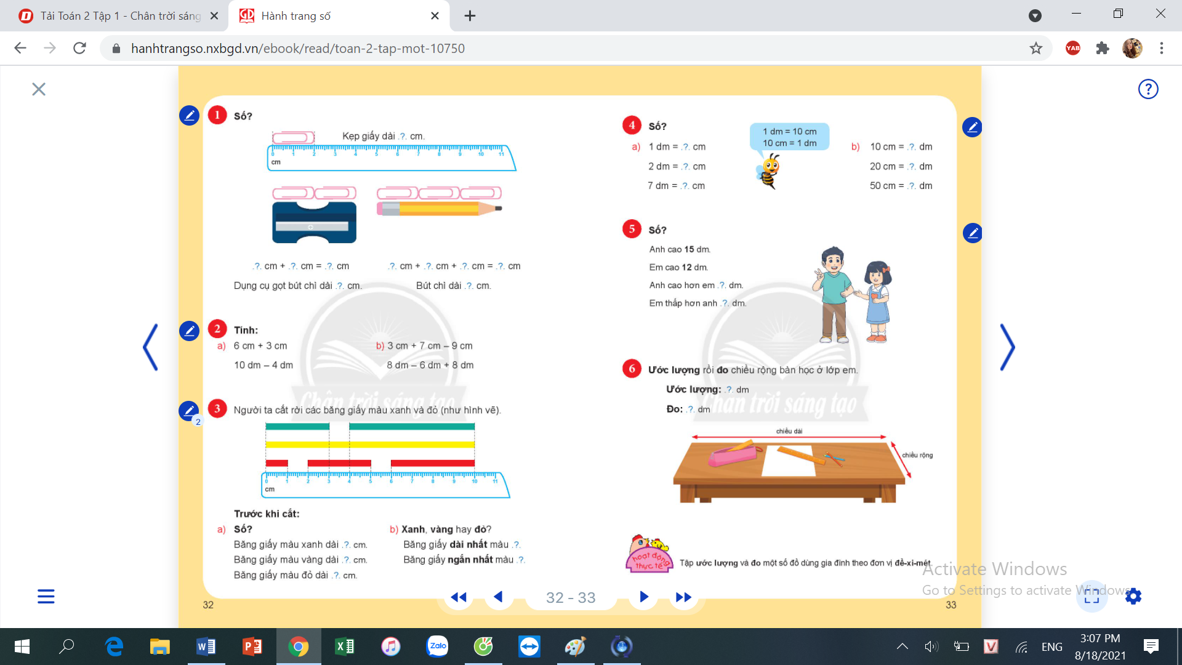

Slide 5
Chuẩn bị:
1 bảng con hoặc vở trắng
1 thước kẻ có vạch chia cm.

Slide 6
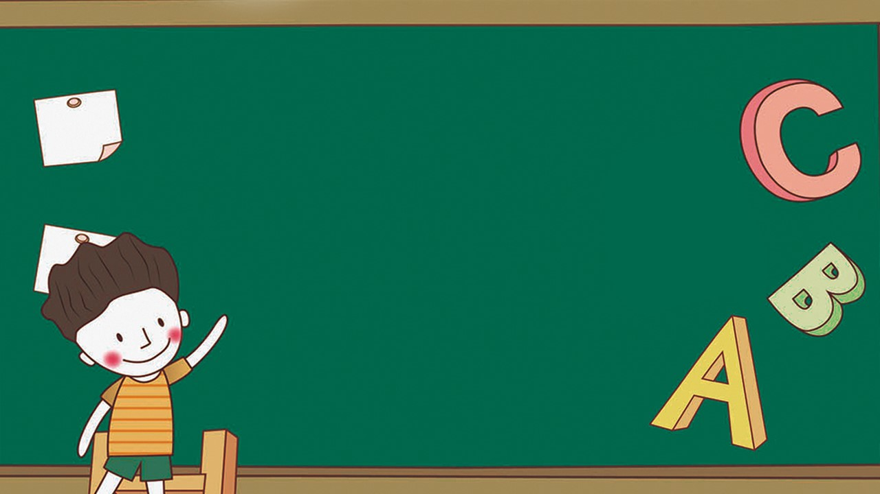



Slide 7


Đề – xi – mét là đơn vị đo độ dài (cả thế giới đều dùng).
Đề – xi – mét viết tắt là dm, đọc là đề – xi – mét.

Slide 8

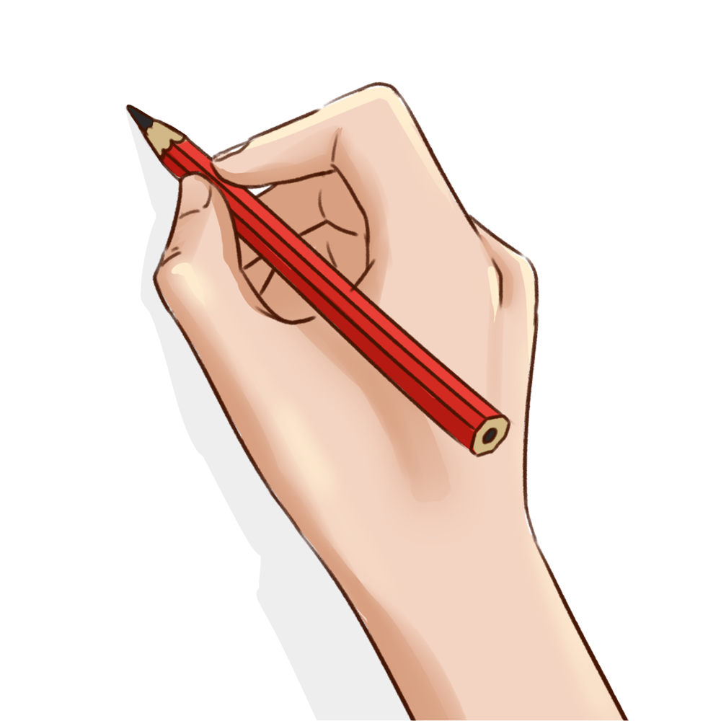
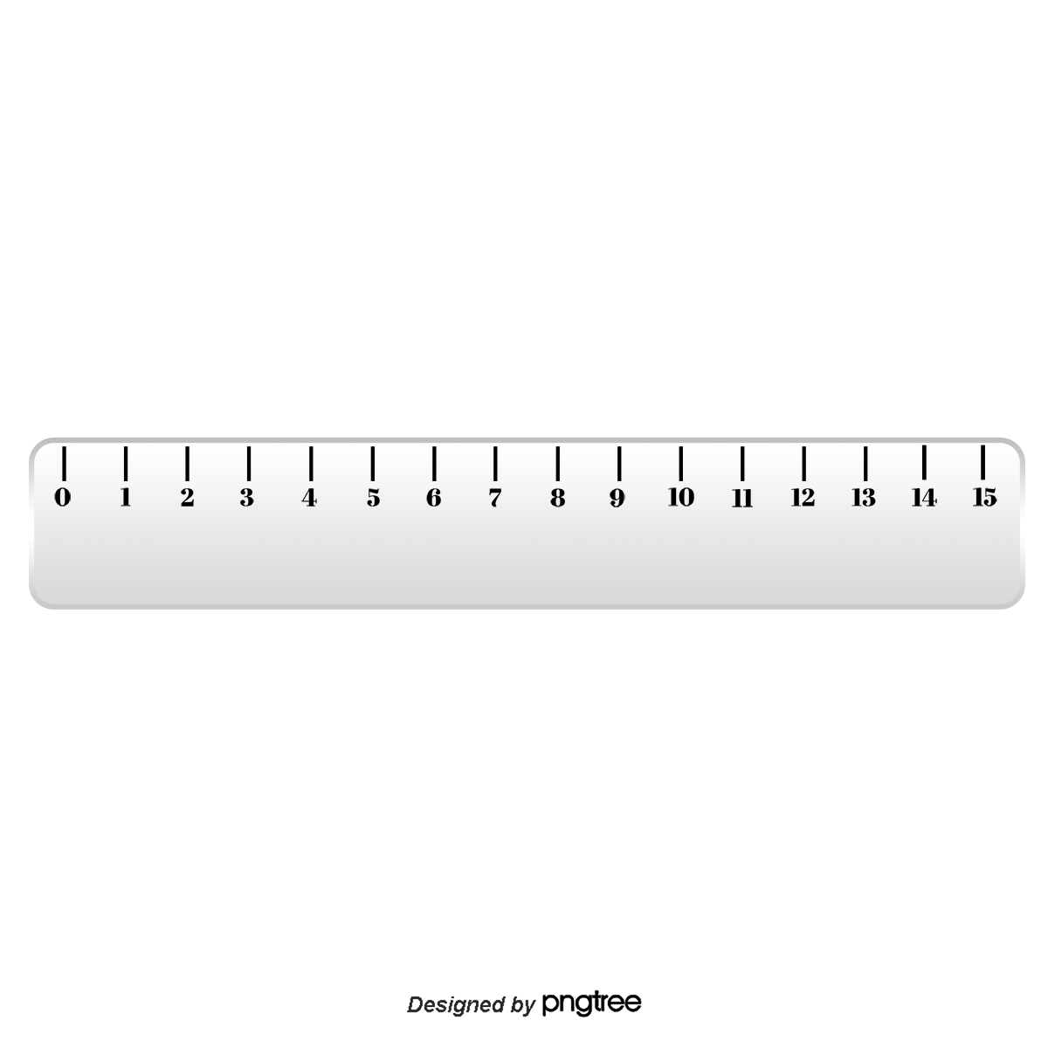
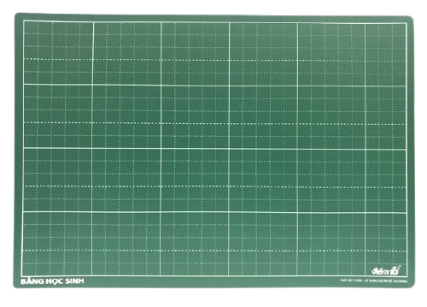


1cm
Thực hiện vào bảng con
Bước 3: Kẻ một đoạn thẳng từ điểm thứ nhất đến điểm thứ hai
Bước 2: Dùng thước để xác định điểm thứ hai cách điểm thứ nhất 1 cm
Bước 1: Chấm 1 điểm

Slide 9

Em haõy veõ caùc ñoaïn thaúng coù ñoä daøi 1cm, 10 cm
1cm
Thực hiện vào bảng con
10 cm
Bước 3: Kẻ một đoạn thẳng từ điểm thứ nhất đến điểm thứ hai
Bước 2: Dùng thước để xác định điểm thứ hai cách điểm thứ nhất 10 cm
Bước 1: Chấm 1 điểm

Slide 10
1cm
Thực hiện vào bảng con
10 cm
1 dm
.?.
1 dm = 10 cm
.?.
10 cm = 1 dm

Slide 11

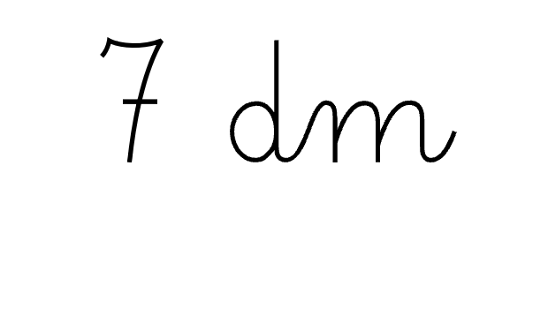
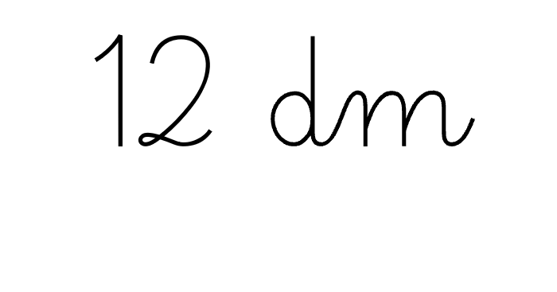
dm
dm
2 dm

Slide 12


Điền dài hơn, ngắn hơn hay bằng vào chỗ trống:
ngắn hơn
dài hơn
,
bằng
cm
Gang tay em:
..?..
1dm
..?..
2dm
13
1dm = 10cm
2dm = 20cm
Gang tay em dài ..?.. cm.
Notes:
- Câu gang tay em dài ..?.. GV để HS đo và tự điền.
Câu điền dài hơn, ngắn hơn hay bằng:
+ Nếu gang tay của HS dài hơn (ngắn hơn hay bằng) 1 dm, GV nhấn vào chữ tương ứng trong khung.
+ Gang tay của HS ngắn hơn 2 dm, GV nhấn vào hình tứ giác thứ hai đang ghim trên khung.

Slide 13



Chiều rộng: khoảng 2 dm.
.?.
Chiều dài: khoảng 3 dm.
.?.
Chiều dài
Chiều rộng

Slide 14


Slide 16
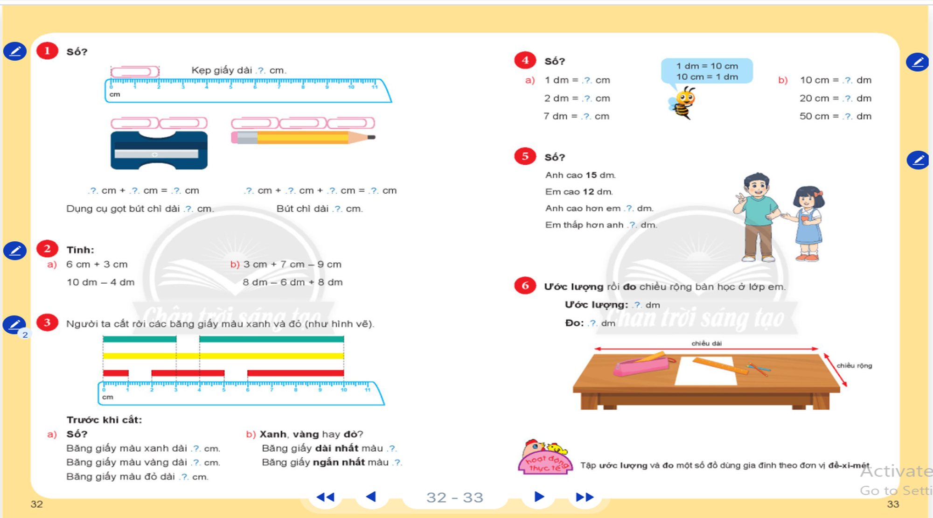

Slide 17
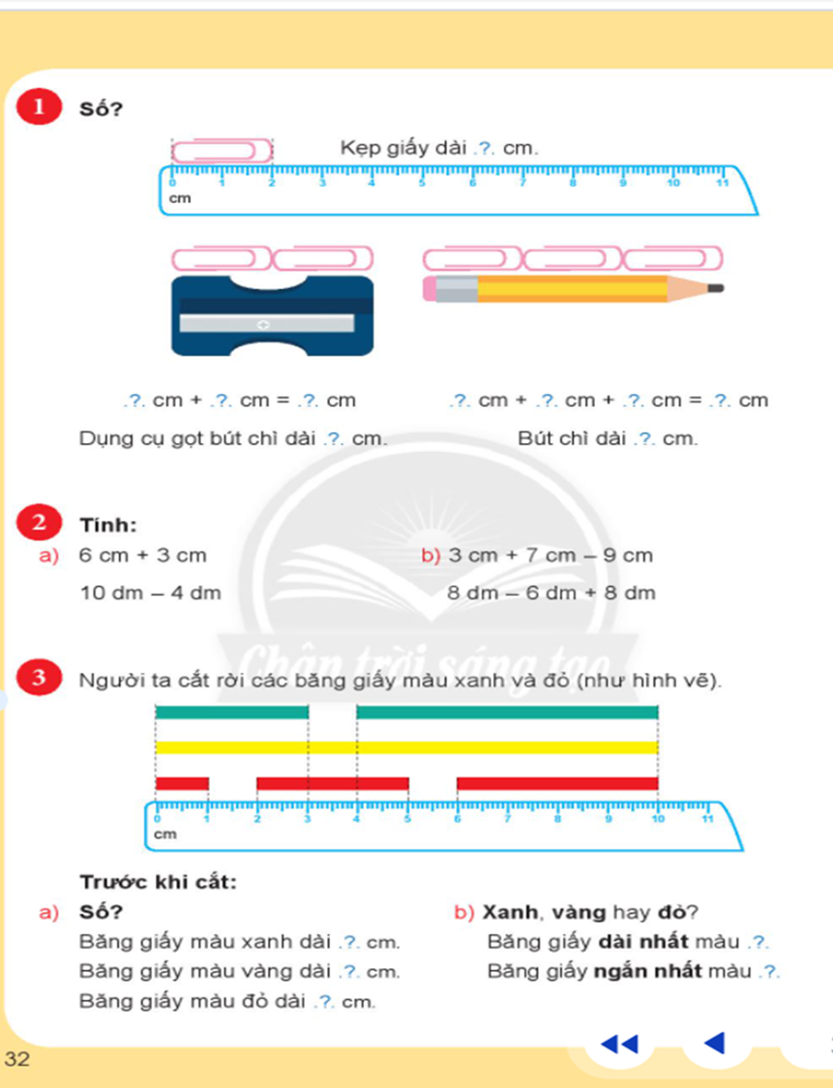

Slide 18
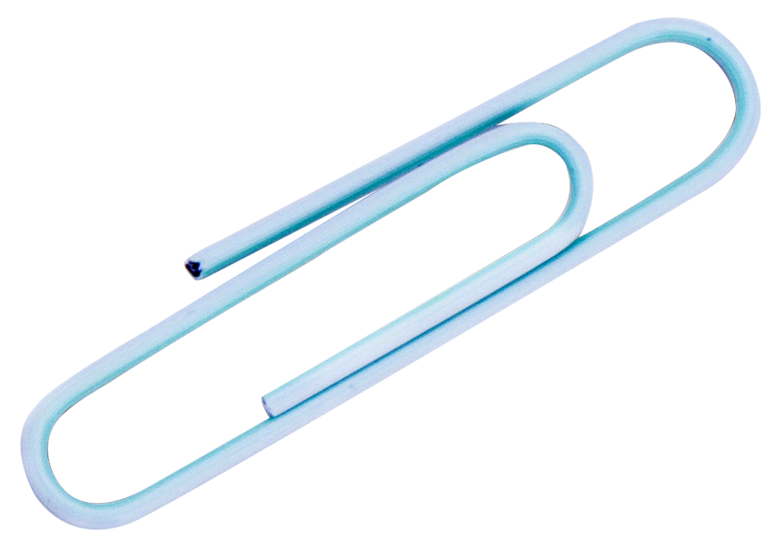
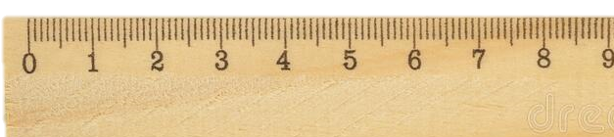

Làm thế nào để tìm độ dài của cái kẹp giấy?
Bài 1: Số?
Kẹp giấy dài 2 cm
.?.
cm
Sử dụng thước kẻ để đo độ dài kẹp giấy.

Slide 19

Bài 1: Số?
Không sử dụng thước, làm sao để biết độ dài dụng
cụ gọt bút chì?
Sử dụng kẹp giấy để đo độ dài dụng cụ gọt bút chì.
.?.
2 cm
+
.?.
2 cm
=
.?.
4 cm
Dụng cụ gọt bút chì dài 4 cm
.?.

Slide 20



Bài 1: Số?
.?.
2 cm
+
.?.
2 cm
+
.?.
2 cm
=
.?.
6 cm
Bút chì dài 6 cm
.?.

Slide 21
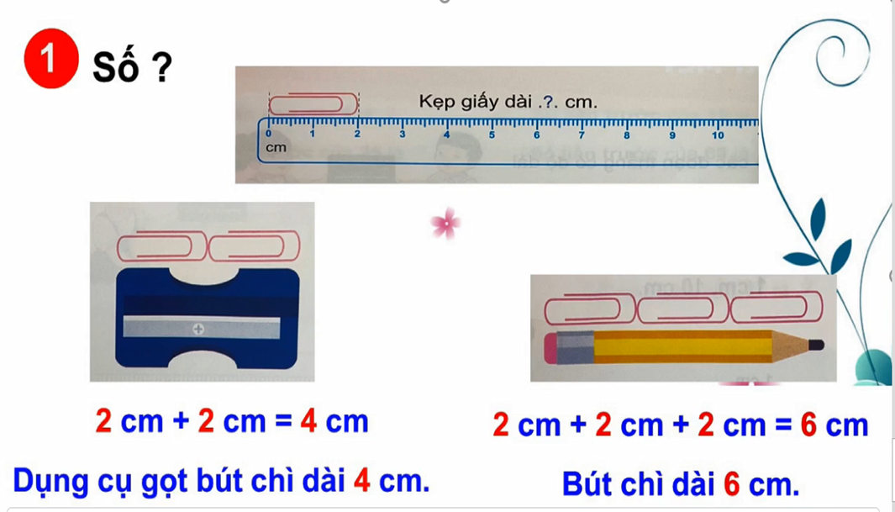

Slide 23
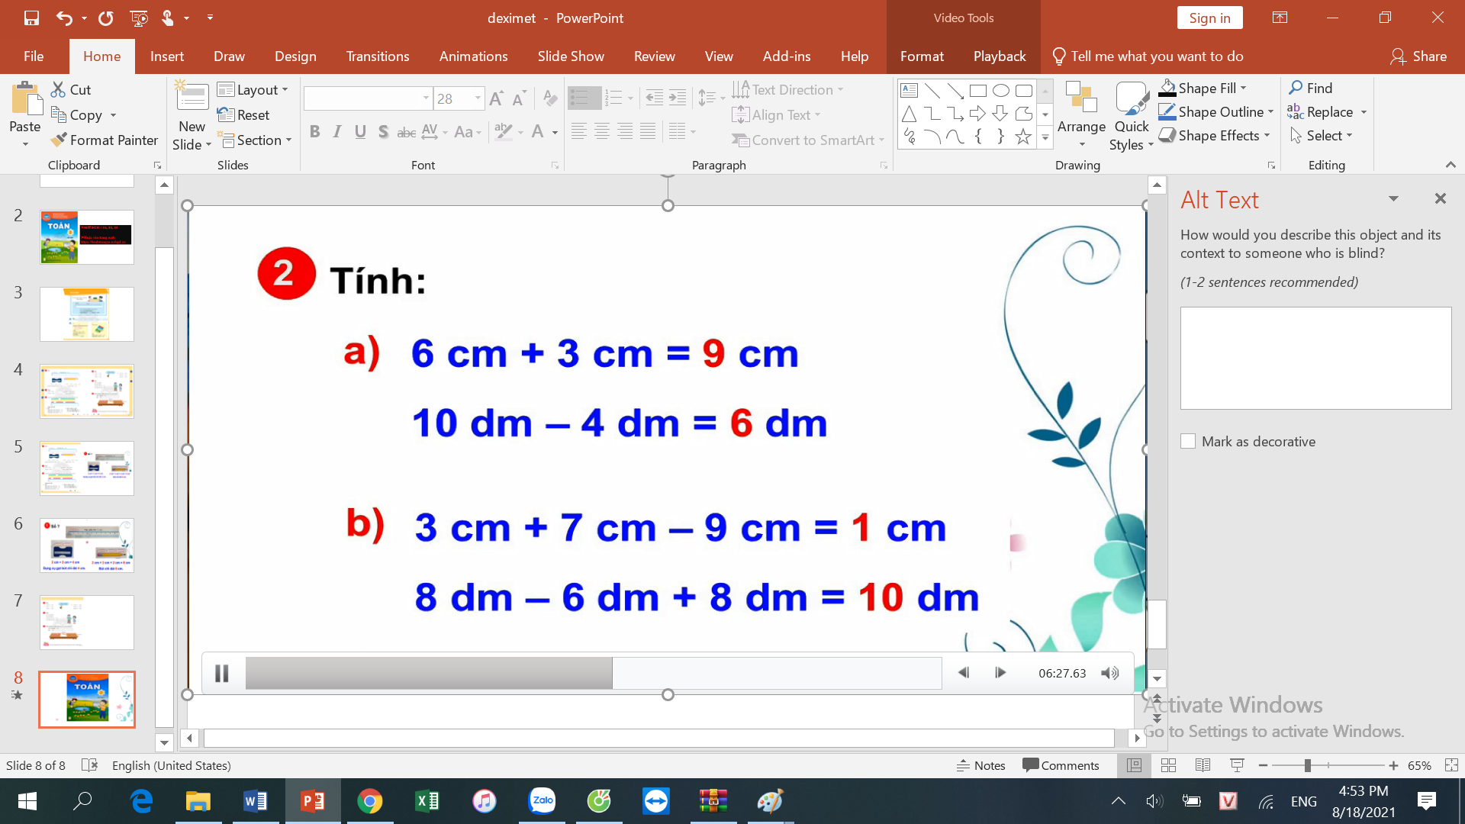

Slide 25

Độ dài băng giấy xanh là:
3 cm +
6 cm
Độ dài băng giấy đỏ là:
cm
1cm +
3 cm +
4 cm

Slide 26
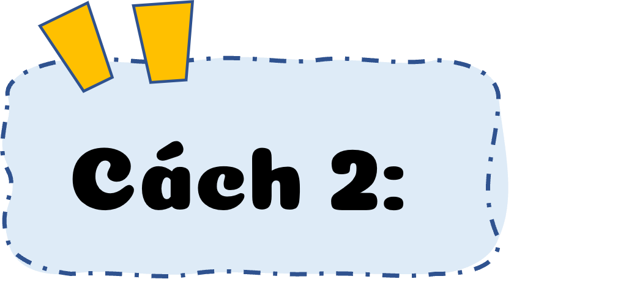
Độ dài băng giấy xanh là:
10 cm –
1 cm
Độ dài băng giấy đỏ là:
10 cm –
1 cm –
1 cm
cm

Slide 27
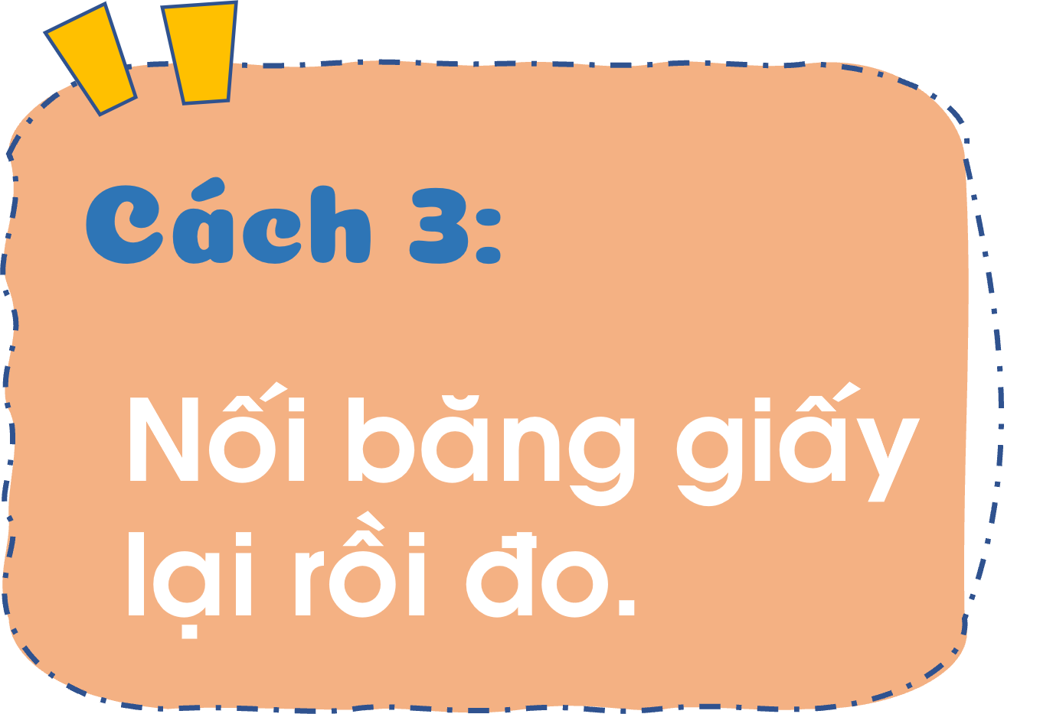
cm
cm

Slide 28
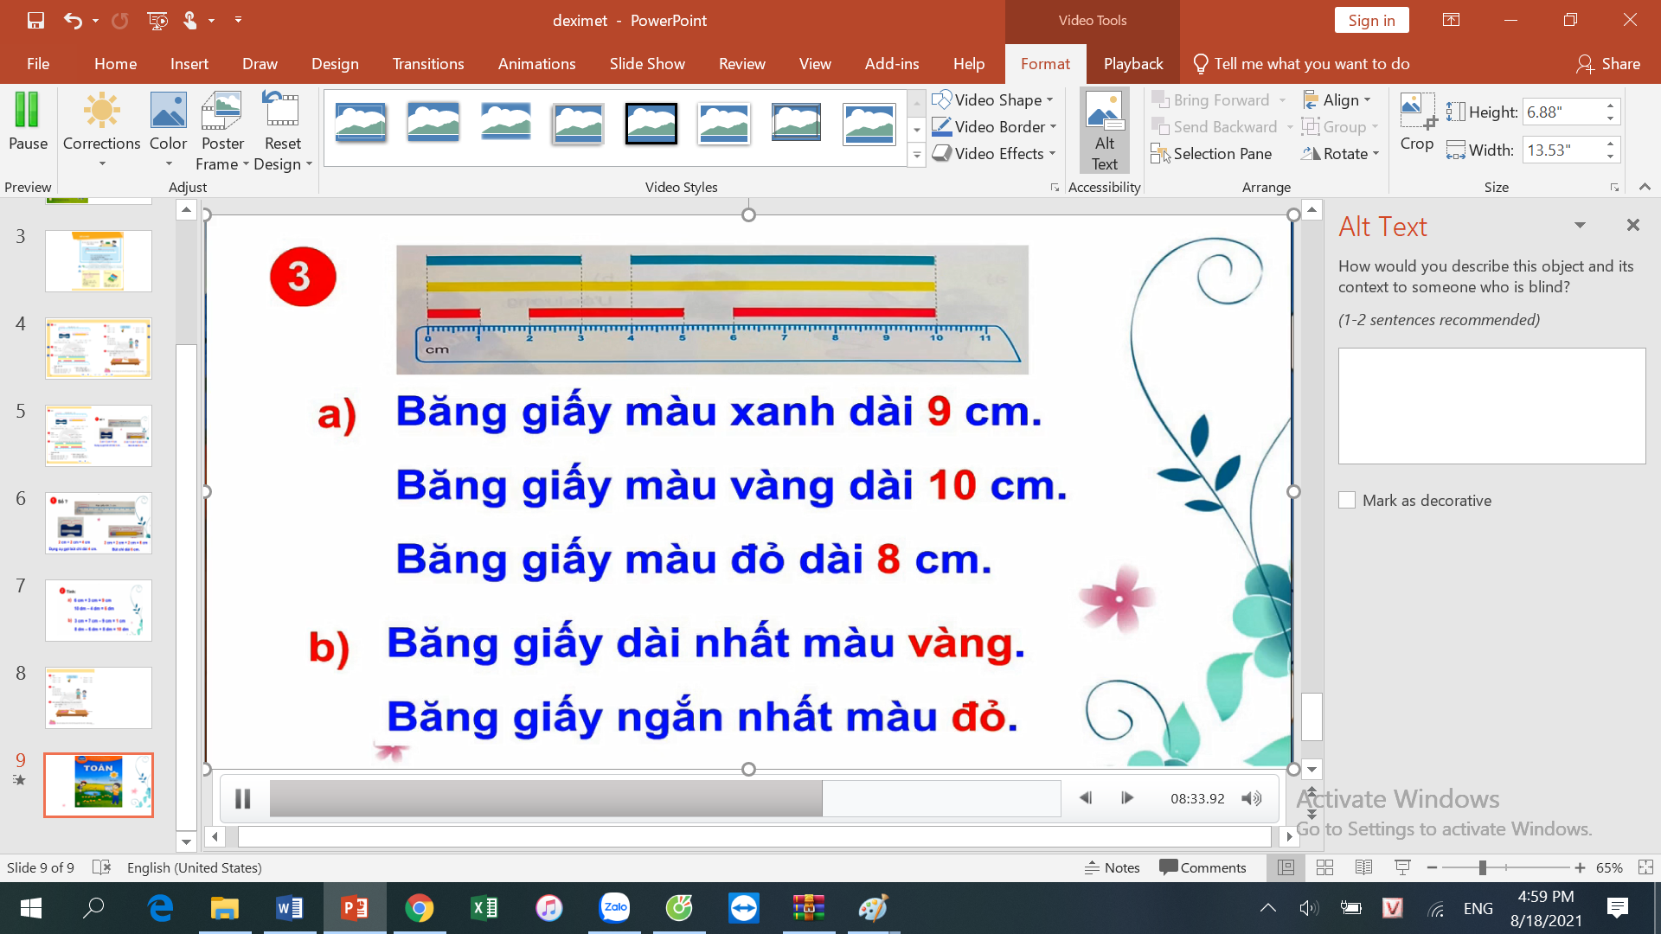

Slide 30


Bài 4: Số?
a)
b)
.?.
.?.
1 dm = 10 cm
10 cm = 1 dm
2 dm = 20 cm
.?.
.?.
20 cm = 2 dm
.?.
50 cm = 5 dm
7 dm = 70 cm
.?.

Slide 31
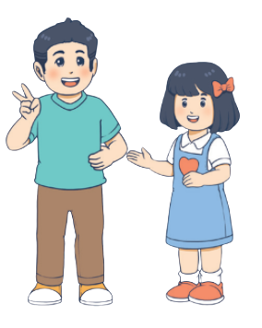
Bài 5: Số?
Anh cao 15 dm
Bài toán cho biết gì?
Bài toán hỏi gì?
Em cao 12 dm
15 dm
12 dm
3
Anh cao hơn em .?. dm
Em thấp hơn anh .?. dm
3

Slide 32

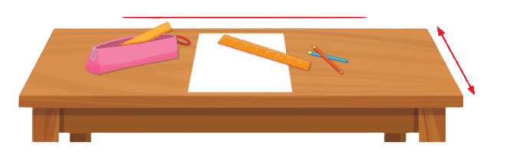
Bài 6: Ước lượng rồi đo chiều rộng bàn học của lớp em.
Ước lượng: .?. dm
Đo: .?. dm
Chiều dài
Chiều rộng

Slide 33


Hoạt động thực tế
Ở nhà em hãy ước lượng một số đồ dùng gia đình theo đơn vị đề – xi – mét và ghi nhận lại cho bố mẹ kiểm tra nhé

Slide 34


